Slide 1


LA HORDE | Tous droits réservés

Slide 2
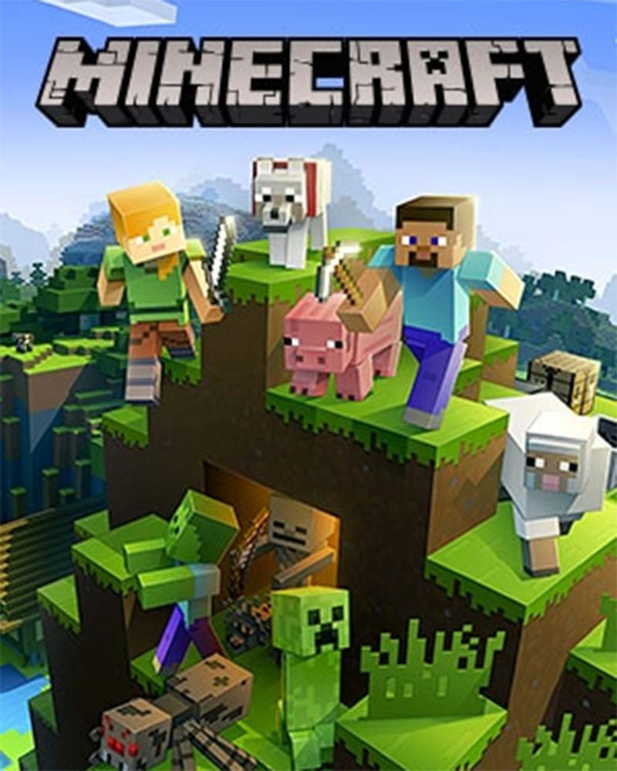
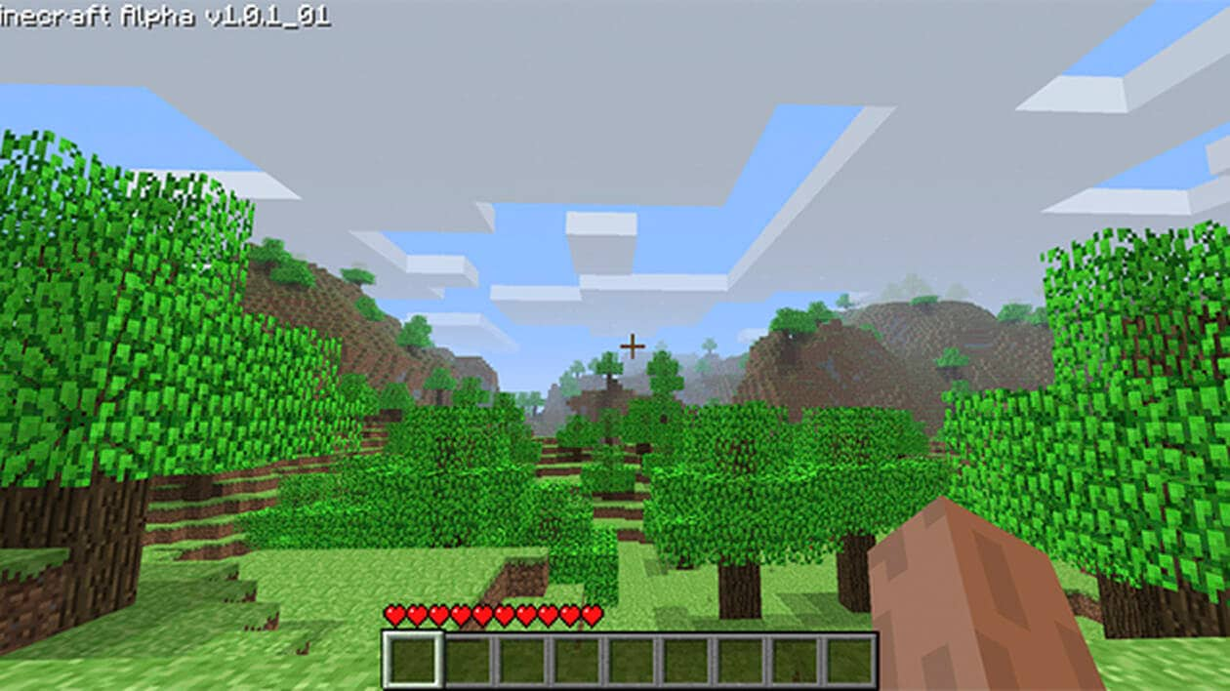
Projet
MINECRAFT like

Slide 3
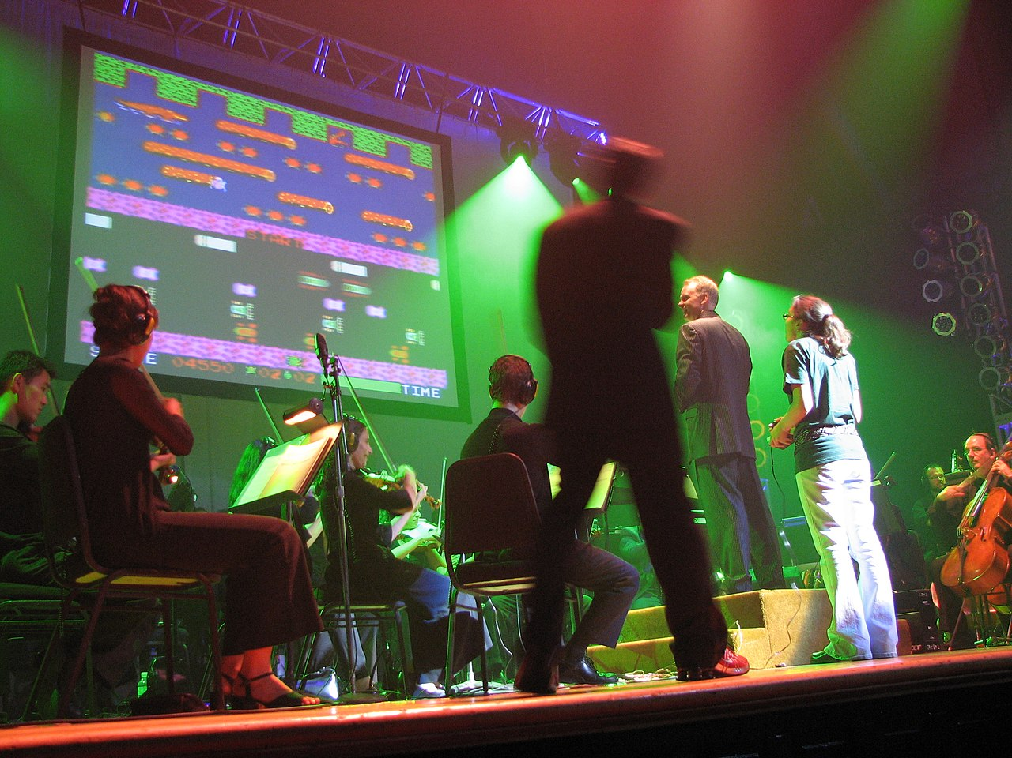
Histoire
Minecraft est un jeu vidéo de type aventure « bac à sable » (construction complètement libre) développé par le Suédois Markus Persson, alias Notch, puis par la société Mojang Studios. Il s'agit d'un univers composé de voxels et généré de façon procédurale, qui intègre un système d'artisanat axé sur l'exploitation puis la transformation de ressources naturelles (minéralogiques, fossiles, animales et végétales).
Minecraft est à l'origine développé pour être un jeu sur navigateur Web, puis sur Windows, Mac et Linux (à l'aide de Java). Un portage sur téléphone mobile existe également, Minecraft Bedrock Édition, sortie sur les smartphones Android, sur les terminaux iOS, les appareils Windows Phone et est disponible sur Windows 10. Une version pour Xbox 360 est sortie le 9 mai 2012, développée par 4J Studios4. Une version PlayStation 3 développée par Mojang est disponible depuis le 18 décembre 2013. La version PS4 est sortie le 4 septembre 2014 sur le PlayStation Store, la version Xbox One est publiée le lendemain tandis que la version Wii U est disponible en téléchargement sur le Nintendo eShop depuis le 17 décembre 2015 et en version physique depuis le 30 juin 2016. La version Nintendo Switch est sortie le 12 mai 2017 et la version pour New Nintendo 3DS le 14 septembre 2017.
Une femme jouant au jeu vidéo Frogger lors des Video Games Live

Slide 4
Instructions
Réaliser un jeu de type Minecraft en utilisant OpenGL en C++, en fonction des instructions que vous aura donné votre formateur Martin, Lucien, Quentin.
Vous aurez pour cela 9 jours du 24 février au 4 avril, les livrables attendus sont le code source du jeu et vos notes.
Informations complémentaires :
-
Déroulement :
1) Analyser le jeu original
2) Prendre des notes
3) Organiser son travail
4) Développer le jeu
5) Tester le jeu
6) Livrer le code source

Slide 5

Savoirs
A la fin de ce projet vous devez avoir acquis les compétences suivantes :
- Savoir analyser sommairement un jeu.
- Savoir prendre des notes.
- Savoir utiliser des templates.
- Comprendre comment fonctionne une librairie graphique OpenGL.
- Savoir faire de la génération procédurale en voxel.
- Savoir gérer les inputs, les collisions.
- Savoir se servir du client Github.

Slide 6
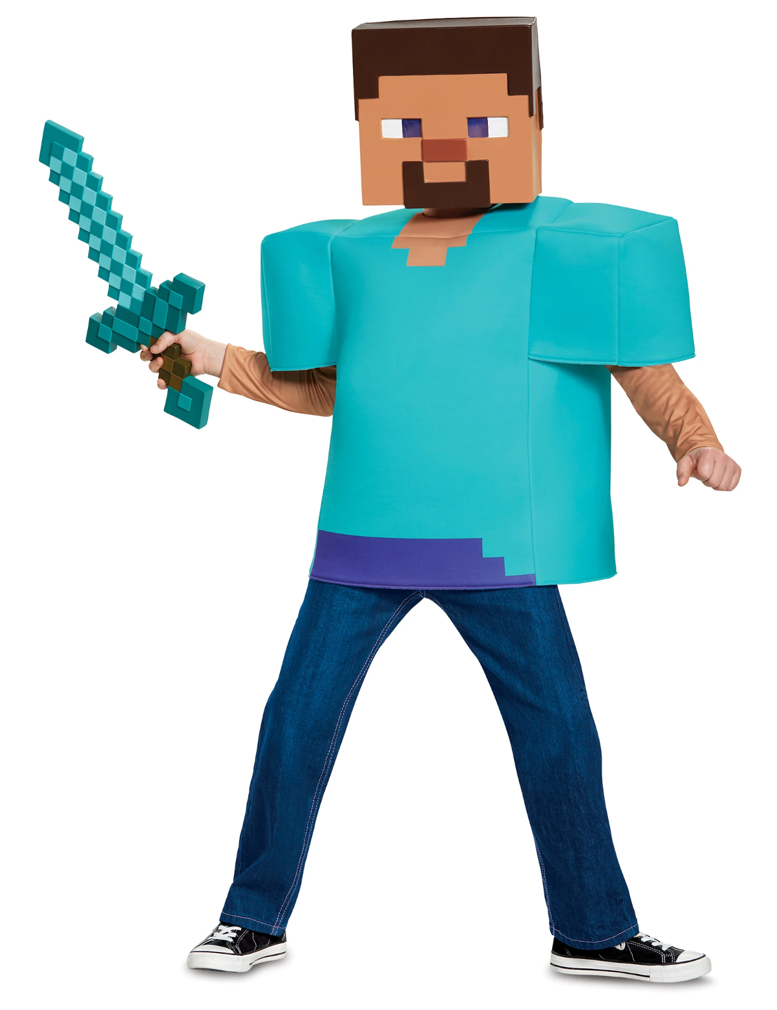
Bonus
Les bonus permettent d’avoir le précieux « Shiny », une récompense pour celles et ceux qui le souhaitent, ils sont totalement optionnel.
Features possibles pour obtenir un « Shiny »
- Multijoueur alterné
Les bonus sont pris en compte uniquement si tout le reste du travail réalisé sur le jeu a obtenu la note de A.

Slide 7

Résumé
Objectif : Réaliser un jeu de type Minecraft
Référent : Lucien, Martin, Quentin et Laurent
Contrainte :
Date : 11 au 22 mars
Moteur : C++ / OpenGL
Livrables : code source | notes de GD
Livrables GameArt : Moodboard, concept-Art, assets

Slide 8
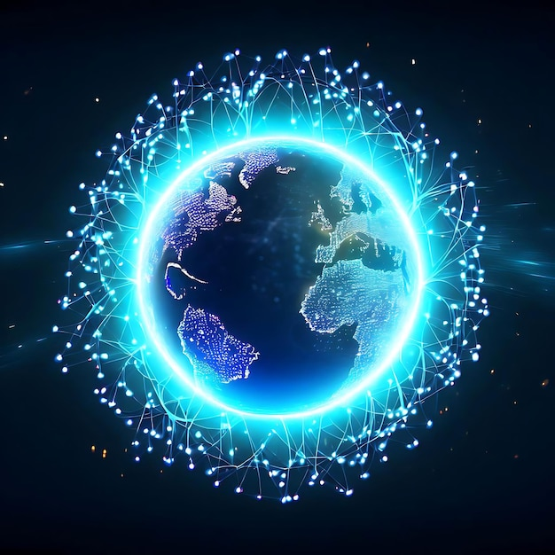
Sources
Jeu à télécharger : https://www.minecraft.net/fr-fr/free-trial
Wikipedia : https://en.wikipedia.org/wiki/Minecraft
Histoire : https://www.youtube.com/watch?v=Ofw0mq_8HiU
Gameplay : https://www.youtube.com/watch?v=ET9n1aKzY-0

Slide 9
LA HORDE | Tous droits réservés
Notes:
Duke Nuken

